Slide 1
Имитационное моделирование. Лабораторная работа 4
Гашимов Кенан Мухтар оглы

Slide 2
Имитационное моделирование. Лабораторная работа 4
Гашимов Кенан Мухтар оглы
НКНбд-01-23

Slide 3
Цель
Построить агентную SIR-модель, исследовать влияние β и мобильности и оформить сравнительные артефакты.

Slide 4
Теория
Агентный подход позволяет исследовать SIR-модель с индивидуальными объектами, стохастикой контактов и влиянием мобильности.

Slide 5
Эксперименты
Смоделированы три сценария с разными значениями β и мобильности.
Для каждого сценария собраны временные ряды S, I, R.
Сравнены пики инфицированных и итоговое число переболевших.

Slide 6
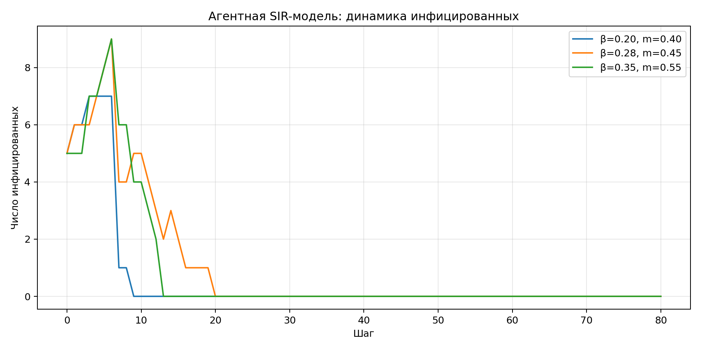
Визуализация

Slide 7
Итоги
Агентная постановка добавляет стохастику и пространственный фактор.
Параметры β и мобильности существенно меняют пик эпидемии.
Сценарии сведены в единый набор артефактов.

Slide 8
Артефакты
project/data/agent-sir-scenario-1.csv
project/data/agent-sir-scenario-2.csv
project/data/agent-sir-scenario-3.csv
project/plots/agent-sir-scenarios.png
project/src/Lab04.jl
project/notebook/lab04.ipynb

